Slide 1



Welcome Day PhD
41 cycle - A.Y. 2025/2026
Area Servizi per la didattica e diritto allo studio
Ufficio Formazione post-lauream
Romina Caronna

Slide 2
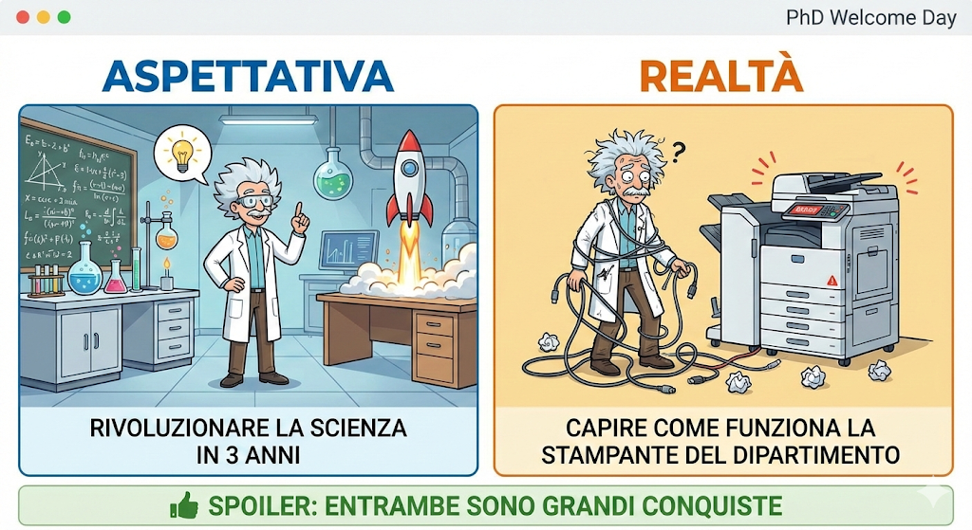
ASPETTATIVE vs REALTA’

Slide 3
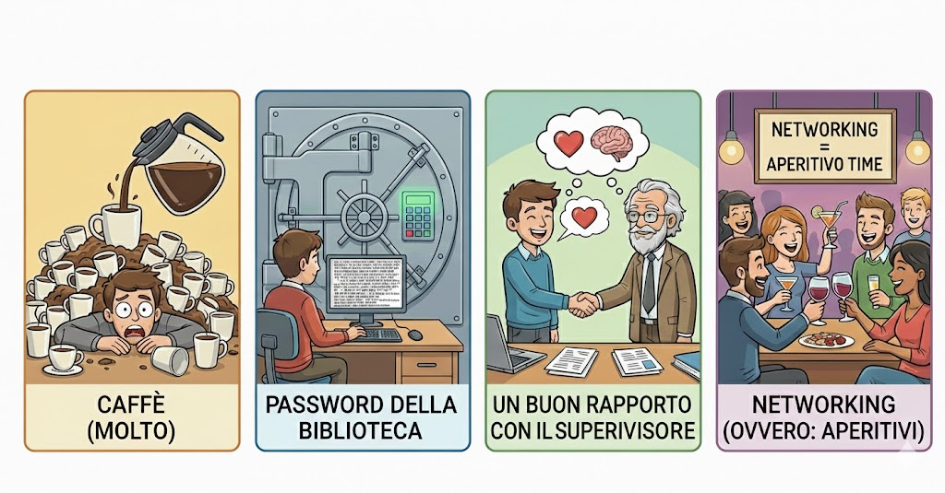
DOTTORATO SURVIVAL KIT

Slide 4
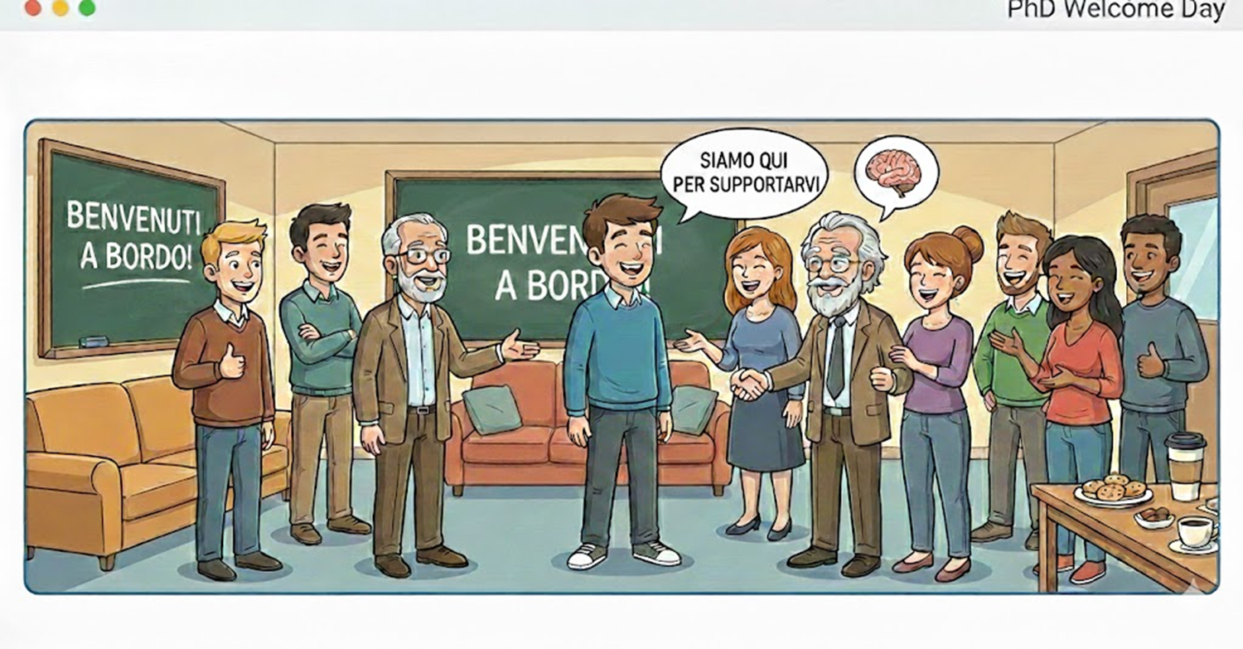
DOMANDE? (NON MORDIAMO)

Slide 5

BUON LAVORO!
ufficio.dottorato@uniroma1.it
phdfellowship@uniroma1.it
cotutele.phd@uniroma1.it

